Slide 1
课题：第8课 第二次工业革命（一）
学科：历史
年级：高一
教材：人教版必修二
授课老师：苏冬萍
工作单位：广州市第六中学

Slide 2
此刻为我们提供直播课堂的最基本的条件是什么？
电
爱迪生的追悼会于1931年10月21日举行，当天晚上东部时间10点左右，几乎全美国的所有电灯，包括百老汇和自由女神像上的电灯，都被关掉一分钟。
——（美）克罗格·罗奇《电的科学史》
Notes:
如果说我们现在的社会是信息时代~~我们的生活离不开网络，离不开各种智能
但其实我们最不开的还是电。
然而只有电还不够。
爱迪生，一生有1000多项发明获得专利，其中耐用白炽灯的发明最有意义，它给人类带来了电的光明。
本节课我们就来学习与今天的生活依然息息相关的第二次工业革命。

Slide 3
第8课 第二次工业革命（一）
学习目标：
掌握第二次工业革命的基本史实
（背景、成就、特点）

Slide 4
第二次工业革命
新技术革命的成果被广泛地运用于工业生产，从而引起了人类历史上的第二次工业革命。它从19世纪的60-70年代开始，在19世纪末-20世纪初基本完成。以电力的广泛应用为显著特点，使世界跨进了电气时代。
——吴于廑《世界近代史》下卷
Notes:
PPT
关注时间
内容- 科学与技术的紧密结合，转化为生产力，推动工业革命发展。
特点： 与第一次工业革命蒸汽动力的区别，你们第二次工业革命开始的背景是什么呢？

Slide 5
回顾：
为什么工业革命首先发生在英国？
（政治 + 市场 +技术 +资本+劳动力 …… ）
Notes:
回顾我们分析为什么工业革命首先发生在英国？
资本主义经济正常发展需要具备：
一个保障: 国家政策（政权、社会稳定）
五个条件：
一、是要有比较稳定的商品销售市场；
二、是有一定水平的生产技术；
三、是有相对稳定和必需的资金来源；
四、是有比较充足的劳动力来源；
五、必备的资源来保证产品的原料。
下面从这几个方面来分分析第二次工业革命的背景

Slide 6
一、第二次工业革命的背景
19世纪中期，工业资产阶级进入政权中心，资本主义制度在世界范围最终确立
1.政治：
知识链接（必修一）：
1787年 美国确立共和制
1832年 英国议会改革
1871年 德国确立君主立宪制
1875年 法国确立共和制
Notes:
政治。。
我们回顾一下必修一的相关内容。

Slide 7
一、第二次工业革命的背景
19世纪中期，工业资产阶级进入政权中心，资本主义制度在世界范围最终确立
1.政治：
2.资本：
第一次工业革命完成，资本主义经济进一步发展
3.市场：
资本主义世界市场的基本形成，不断刺激工业发展
4.技术：
自然科学研究取得重大突破性的进展
直接推动力
Notes:
资本： 第一次工业革命奠定了基础
市场： 从原材料、生产商品到运往世界各地，第一次工业革命之下大量商品的输出，从国内统一市场的开辟和国外市场的开拓
世界联系不断加强，也不断刺激工业发展。
而把这一切推到更高一个台阶的是
技术： 而更大的动能是技术的突破。自然科学。。。是直接的推动力

Slide 8
一、第二次工业革命的背景
自然科学研究取得重大突破性的进展，如：
在物理学方面
英国物理学家焦耳在 19 世纪 40 年代发现能量守恒和转化定律
英国科学家法拉第于 1831 年成功地发现电磁感应现象
在化学方面
俄国化学家门捷列夫于 1869 年发现了化学元素周期律
有机化学的绝大多数重要原理也在 1828 年到 1870 年的约 40 年间基本确立
Notes:
近代自然科学诞生于16世纪。
17—18世纪，自然科学不断地取得进步，其中最为重要的是，1687年牛顿创立的经典力学。
自然科学最大的发展是在19世纪，19世纪也被誉为“科学时代”。
对于第二次工业革命推动最大的是物理学与化学，除此以外还有生物的研究等等，自然科学取得了前所未有的进展。
生物学的细胞学说、生物进化论，化学的质量守恒定律、元素周期表，物理学的能量守恒及转化定律、电流磁效应及电磁感应，等等，

Slide 9
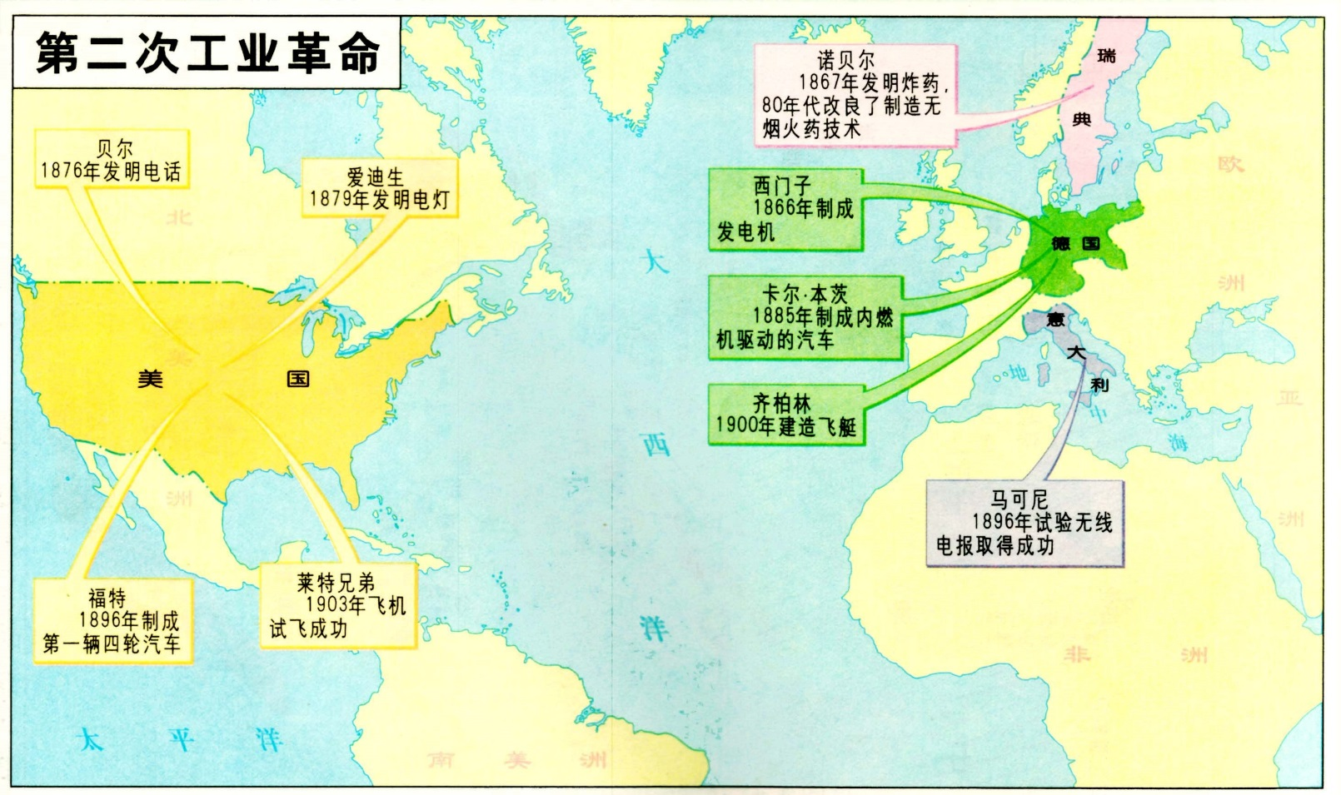
诺贝尔
1867 发明炸药
80年代 改良无烟火药
瑞
爱迪生
1877 留声机
1879 电灯
1889 电影机
典
贝尔
1876 电话
西门子
1866 发电机
德国
本 茨－汽车之父
1885 三轮汽车
意大利
美
国
齐柏林
1900 飞艇
戴姆勒
1883 汽油内燃机
马可尼
1896 无线电报
福特
1896 四轮汽车
莱特兄弟
1903 飞机
狄塞尔
1897 柴油内燃机
Notes:
那么第二次i工业革命有哪些发明呢？我们一起来看一下。
首先是，美洲，美国的。
德国
瑞典
意大利1895年，意大利人马可尼（1874--1937）制造了第一个无线电系统。1901年，他成功地横越大西洋发报成功
提问：从第二次工业革命的主要发明看，与第一次工业革命相比有何特点？
（在多个国家同时发生，科学与技术更紧密结合）

Slide 10
爱迪生的贡献：何止电灯！
发明
1879年10月，爱迪生制成碳化棉丝白炽灯泡
1880年4月，建灯泡厂；11月，成立爱迪生电灯公司
1880年12月，纽约爱迪生电气照明公司，开始建设曼哈顿中心电站
1881年3月，成立爱迪生电气管道公司，建设地下导管
1881年3月，成立爱迪生机械厂，生产发电机等电力设备
1882年4月13日，世界上第一个爱迪生中心发电站在伦敦开始运营，供2200盏灯照明……9月4日，珍珠街中心电站开始给368栋建筑中的8117盏电灯供电，12月底，已在美国各地建立了150多个小电站
——（美）里昂纳多·迪格拉夫《爱迪生：创新之源与商业成就的秘密》
生产
使用
一整套实用电力系统
科技与工业生产紧密结合

Slide 11
二、第二次工业革命成就
1.电力的广泛应用
19世纪60-70年代
标志着第二次工业革命开始
为第二次工业革命奠定理论基础
理论创新 | 技术创新 | 主要国家人物 | 产业兴起
法拉第“电磁感应”等 | 发电机 电动机 电灯等 | 德国 西门子 比利时 格拉姆 美国 爱迪生 | 电气工业
赫兹“电磁波”等 | 有线电话 无线电报 | 美国 贝尔 意大利 马可尼 | 电讯业
Notes:
1831年法拉第电磁感应现象，为第二次工业革命奠定理论基础。1866年西门子发明发电机，标志着第二次工业革命的开始。

Slide 12
二、第二次工业革命成就
2. 内燃机的创制和使用
理论创新 | 技术创新 | 主要国家人物 | 产业兴起
卡诺“热机循环”等 | 柴油机 汽车 飞机 | 德国 狄塞尔 美国 卡尔·本茨 美国 莱特兄弟 | 现代交通业

Slide 13
二、第二次工业革命成就
3.化学工业
理论创新 | 技术创新 | 主要国家人物 | 产业兴起
有机化学 无机化学 科学理论 | 炸药（甘油火药） 塑料/化肥 /染料/人造纤维等 | 瑞典 诺贝尔 | 化学工业

Slide 14
二、第二次工业革命成就
4. 传统工业的进步
炼钢技术的进步
……但这两种炼钢法（平炉炼钢法和贝氏炼钢法）都不能使用含磷的矿石。 1875 年英国冶金技师托马斯成功地解决了这个问题。他发明的碱性转炉，使用含磷矿石也可炼出优质钢。冶炼技术的不断改进使钢的质量明显提高，产量持续增长。从 1868 至 1900年，英、美、法、德 4 国的钢产量由 24 万吨增加到 2355 万吨。钢逐渐取代铁，成为基本的工业原料和重要的建筑材料。
——吴于廑《世界近代史》下卷
Notes:
【建设地点】：法国巴黎战神广场

Slide 15
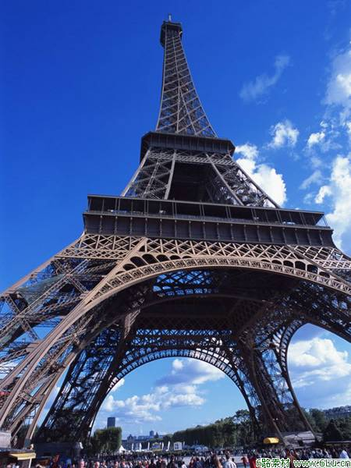
【开工时间】
1887年1月28日
【竣工时间】
1889年3月31日
【占地面积】
1万平方米
【建筑高度】
324·79米
【建筑总重量】
约为10100吨
【建筑层数】
4层
【结构形式】
钢架镂空结构
二、第二次工业革命成就
4. 传统工业的进步
“钢铁时代”的杰作
巴黎的标志（埃菲尔铁塔 ）

Slide 16
三、第二次工业革命特点
比较项 | 第一次工业革命 | 第二次工业革命
时间国家
显著标志
发明来源
起始行业
能源动力
交通工具
新工业部门
18世纪60年代 英国
19世纪中后期 美德等多国同时/交叉进行
蒸汽机的改良和广泛使用
电力的广泛应用
源于实践经验，科学与技术尚未真正结合
源于科学研究，科技与生产紧密结合
棉纺织业（轻工业）
电力工业（重工业）
煤（动力：蒸汽动力）
电力、石油（动力：电气）
汽船、火车
汽车、飞机
机器制造业、采煤业、纺织、冶金、铁路
出现新兴工业部门
电力工业、石油工业、汽车工业、化学工业
Notes:
1. 自然科学特别是热力学、电磁学、化学等方面的新发展，开始与工业生产紧密地结合起来，在技术上取得一系列重大的突破，并带动了相应的许多新兴工业部门的兴起。总之，科学成为推动生产力发展的一个重要因素，它与技术的结合使第二次工业革命取得了更大的成果。2.几乎同时发生在几个先进的资本主义国家。英国虽然也有一些重要的发明，如合成染料、贝氏炼钢法、托马斯碱性炼钢法和蒸汽涡轮等，但内燃机、柴油机、汽车、发电机和电动机等的发明和改进，却大部分是德国人干的；而环锭纺纱机、缝纫机、打字机、白热丝灯和电话，则是美国人发明的。因此，新的技术和工业革命一开始就超出一国的范围，而具有更广泛的规模，发展的进程也是比较迅速的。3.对一些后进的国家来说，两次工业革命是交叉进行的。以德国为例，它一方面积极地吸收、消化第一次工业革命的技术成果，另一方面又直接利用第二次工业革命的新技术，因而发展的速度异常迅速。起步更晚的日本，则同时吸收两次工业革命的技术成果，在短期内就取得跳跃式的发展。
蒸汽机——电动机、内燃机、柴油机
1、 发明来源：科学家研究，自然科学的发明同技术、生产紧密结合，推动了生产力巨大发展
2 、范围不同：工业革命在几个国家同时发生，新技术新发明超出一国范围，规模广泛，发展迅速
3 、进程不同：在一些国家两次工业革命交叉进行。
4 、开始部门不同：开始于重工业和能源工业，以电力的广泛应用为标志，各个领域几乎同时展开技术革命
5、出现了许多新兴的工业部门：如电力工业、石油工业、汽车飞机制造业、电讯业等
6 、对资本主义国家影响不同：促使帝国主义的形成，资本主义世界体系的最终形成，主要资本主义国家发展的不平衡而产生矛盾

Slide 17
历史学习方法： 巧思妙记（一、二、三、四、五）
（1）一个时代——电气时代
（2）两个中心——美国和德国
（3）三个特点——科学与技术紧密结合
多个国家同时开始 部分国家交叉进行
（4）四点成就——电力的广泛使用 内燃机创制和使用
化学工业的发展 钢铁工业的进步
（5）五个新兴行业——电力工业 石油工业 汽车工业
化学工业 电器制造业

Slide 18
第8课 第二次工业革命（一）课堂小结
。
一.第二次工业革命的背景
二.第二次工业革命成就
三.第二次工业革命特点

Slide 19
思考题：
在第二次工业革命中，科技创新起到了什么作用?
这个时期（ 19世纪后半期）逐步出现了技术进步的制度化。更多的先进工业企业不再满足于接受技术创新并利用它们，而是通过精心的有计划的试验来追寻这种技术创新....科学盈利的真正神秘性在工业中的成长孕育已经达到了这样一种程度，以至于企业都开始资助基础研究和应用研究。
——[英]哈巴库克、[英]波斯坦主编，王春法等译《剑桥欧洲经济史》

Slide 20
请同学们课后阅读教材第8课第1子目，就可以更加巩固今天所学到的知识。
下一节课我们将学习第8课第2-3子目，即第二次工业革命的影响。

Slide 21
感谢同学们的聆听！

